Slide 1
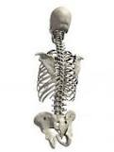
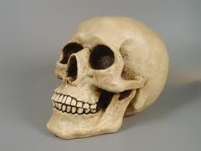
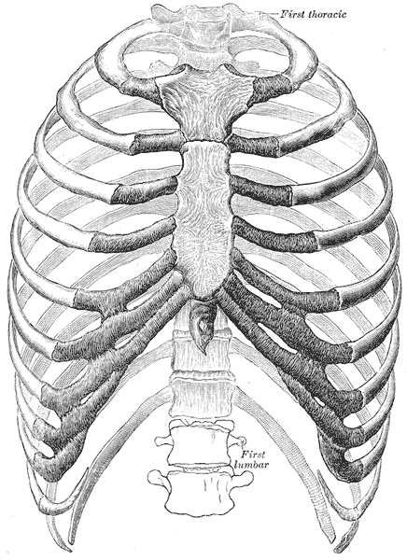
Osová kostra
- tvorí ju:
1. lebka
2. chrbtica
3. hrudník

Slide 2
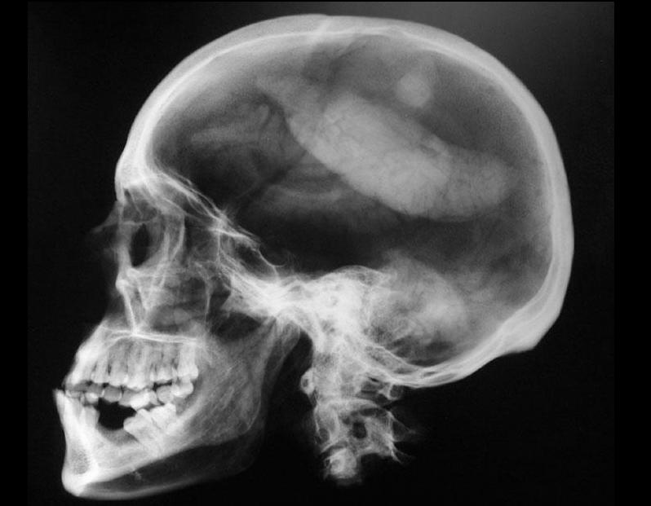
LEBKA

Slide 3

chráni mozog a zmyslové orgány,
tvorí ju 28 kostí spojených švami,

Slide 4
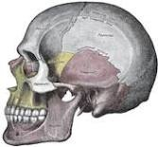
Členenie lebky
Tvárová časť
Mozgová časť
ČELOVÁ KOSŤ
SLZNÁ KOSŤ
NOSOVÁ KOSŤ
JARMOVÁ KOSŤ
ČELUSŤ
SÁNKA
TEMENNÁ KOSŤ
ZÁHLAVNÁ KOSŤ
KLINOVÁ KOSŤ
SPÁNKOVÁ KOSŤ

Slide 5


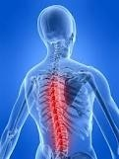
CHRBTICA

Slide 6
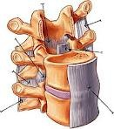
zabezpečuje ohybnosť, vzpriamené držanie tela a ochranu miechy,
skladá sa z 33 stavcov:

Slide 7
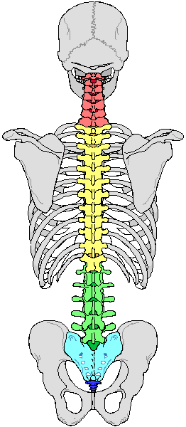
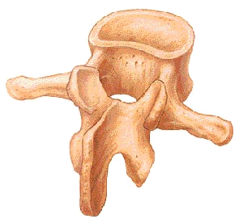
7 krčných
12 hrudníkových
5 driekových
5 krížových
4 – 5 kostrčových
jednotlivé kosti
tvoria krížovú kosť
tvoria kostrčovú kosť

Slide 8

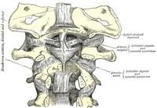
NOSIČ
prvý krčný stavec
ČAPOVEC
druhý krčný stavec

Slide 9

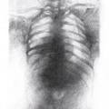
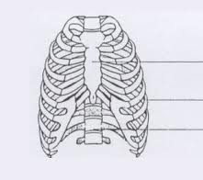
HRUDNÍK

Slide 10
je pohyblivý, pružný, chráni srdce a pľúca,
tvorí ho 12 párov rebier, hrudná kosť a chrbtica
PRAVÉ REBRÁ (1 – 7 pár)
NEPRAVÉ REBRÁ (8 – 12 pár)

